Slide 1
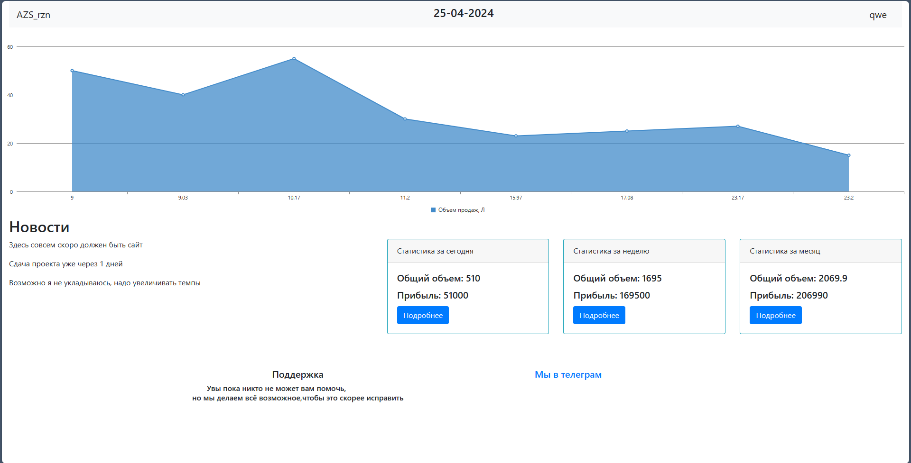
WEB-сервер и Tg-бот для АЗС по средствам языка Python
Руководитель:
Любакова М. В.
Авторство:
Овчинников Д. Д.
Сроки выполнения: 7-25 апреля 2024 г.

Slide 2
Введение
Совсем немного о проекте
В процессе разработки другого проекта возникла
острая необходимость реализовать Web-сервер по
работе с БД(идея о Tg-боте поялвилась в процессе
разработки проекта)

Slide 3
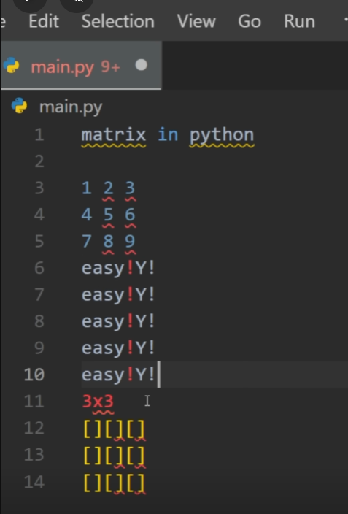
Обзор технологий
БД и работа с ней (Sqlalchemy и sqlalchemy.orm)
Обработчик HTML-форм (Flask)
Telegram-бот (telegram.ext)
Модуль CSV (csv) для работы с файлами БД
Обработчик запросов (requests)
Встроенные модули python (datetime, locale, logging, os)

Slide 4
Цели и задачи проекта. Требования
Цели и задачи:
Разработка сервера по средствам библиотеки Flask
подключение к БД
обработка транзакций
визуализация данных от станций
отображение состояния станции
Требования:
Интуитивно понятный интерфейс
Обработка запросов на получение данных из БД
Обратная связь пользователю

Slide 5

План действий
Создать “костяк” web-сервера.
Подключить сервисы Bootstrap и Бд
Вывод данных на страничку сайта
Разработка Tg-бота
Финальная редакция проекта
Подведение итогов
Как и в любом другом проекте первые
несколько часов ощущаются как-то так

Slide 6
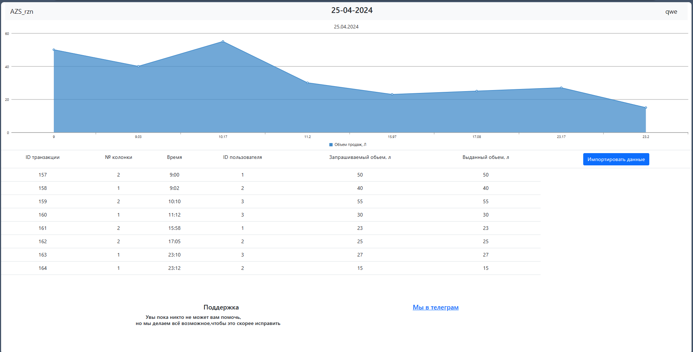
Главная

Slide 7
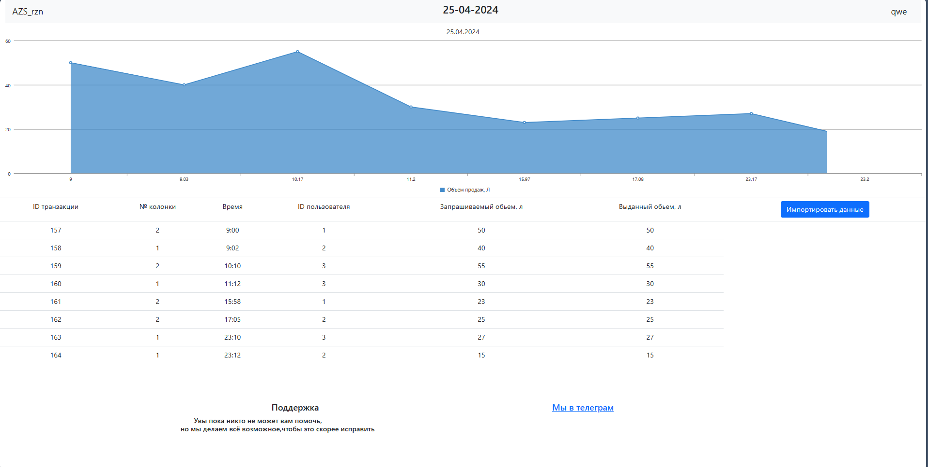
Статистика за день

Slide 8
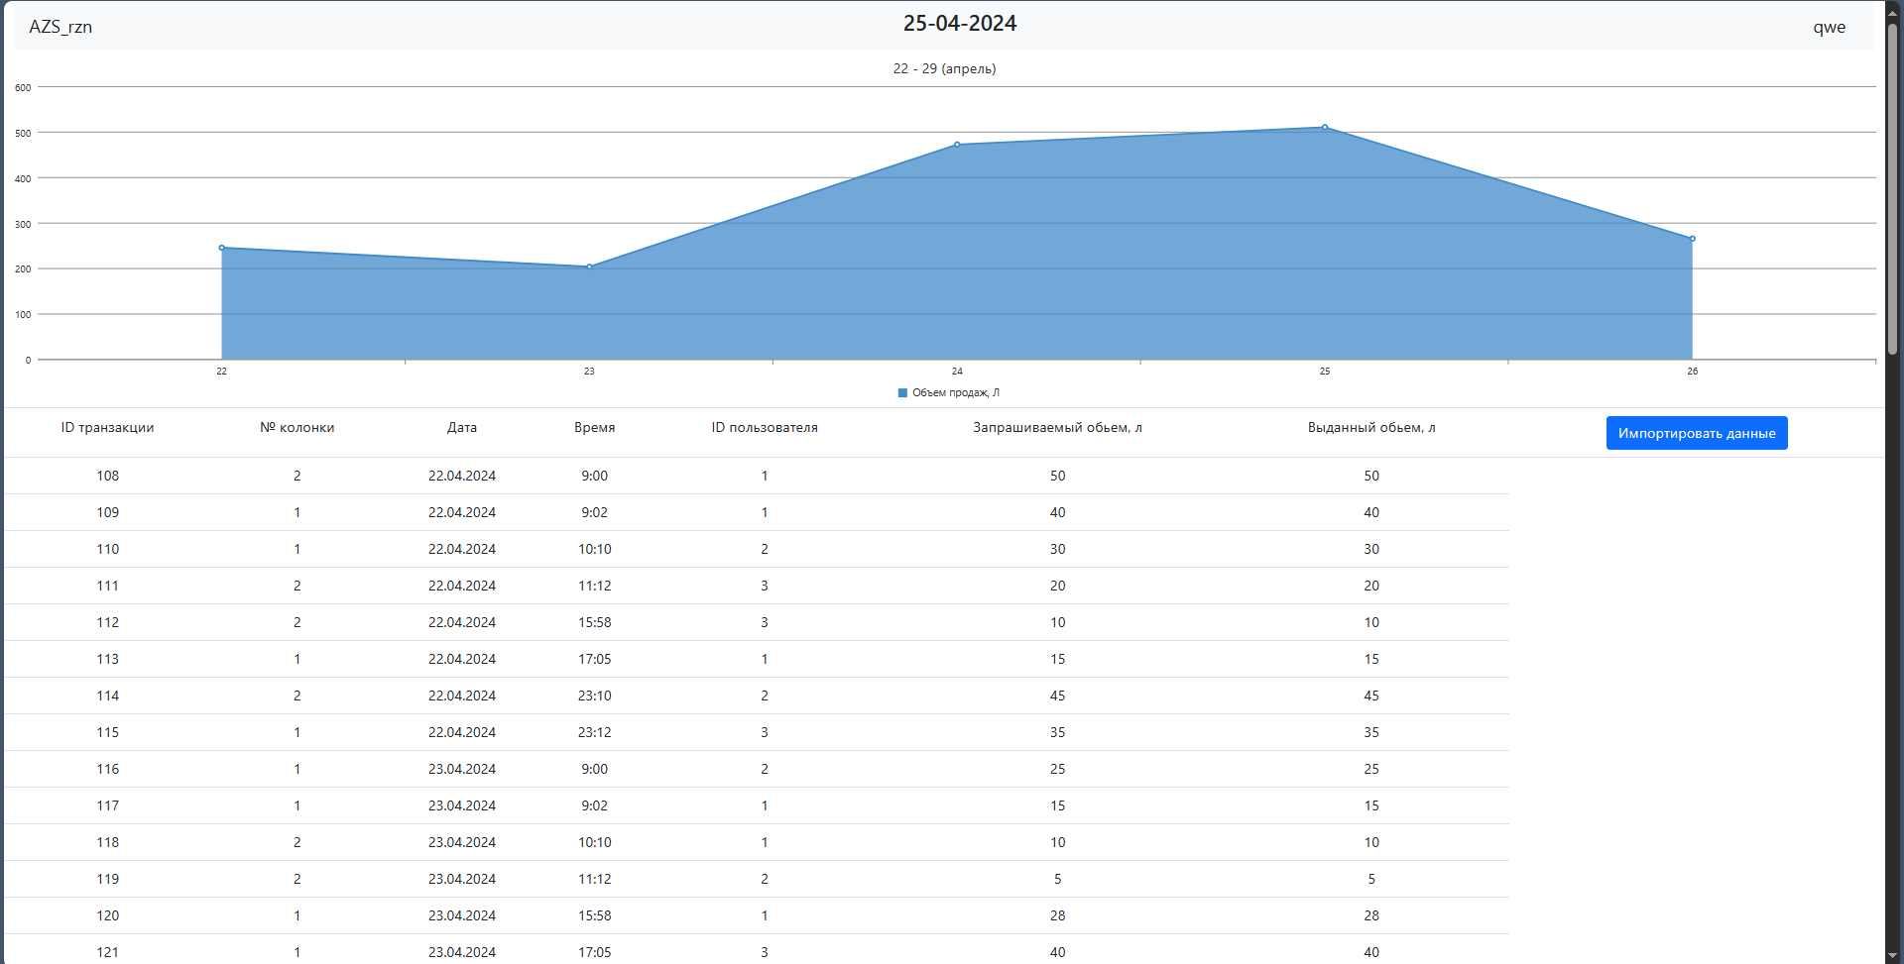
Статистика за неделю

Slide 9
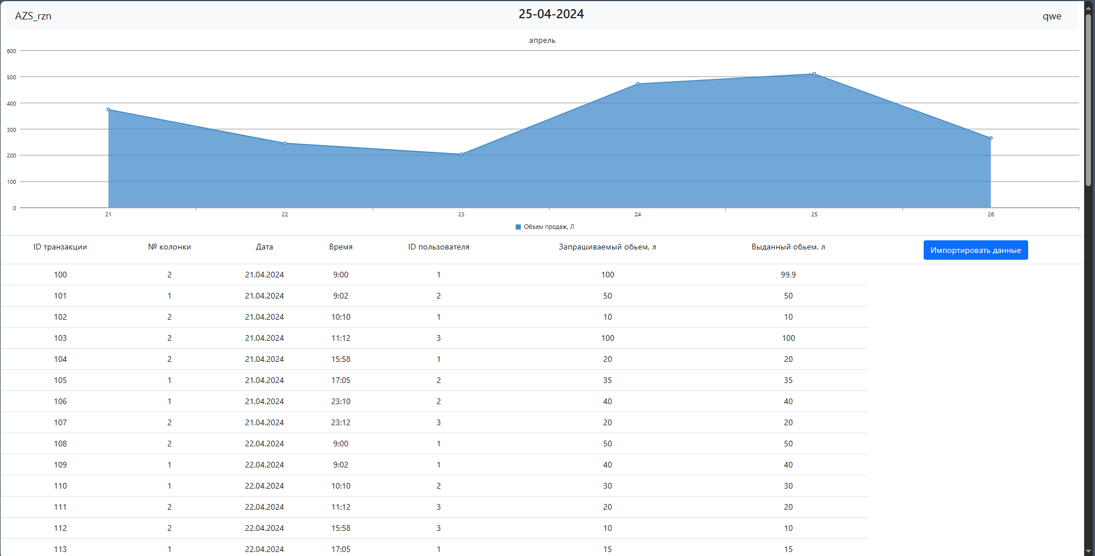
Статистика за месяц

Slide 10
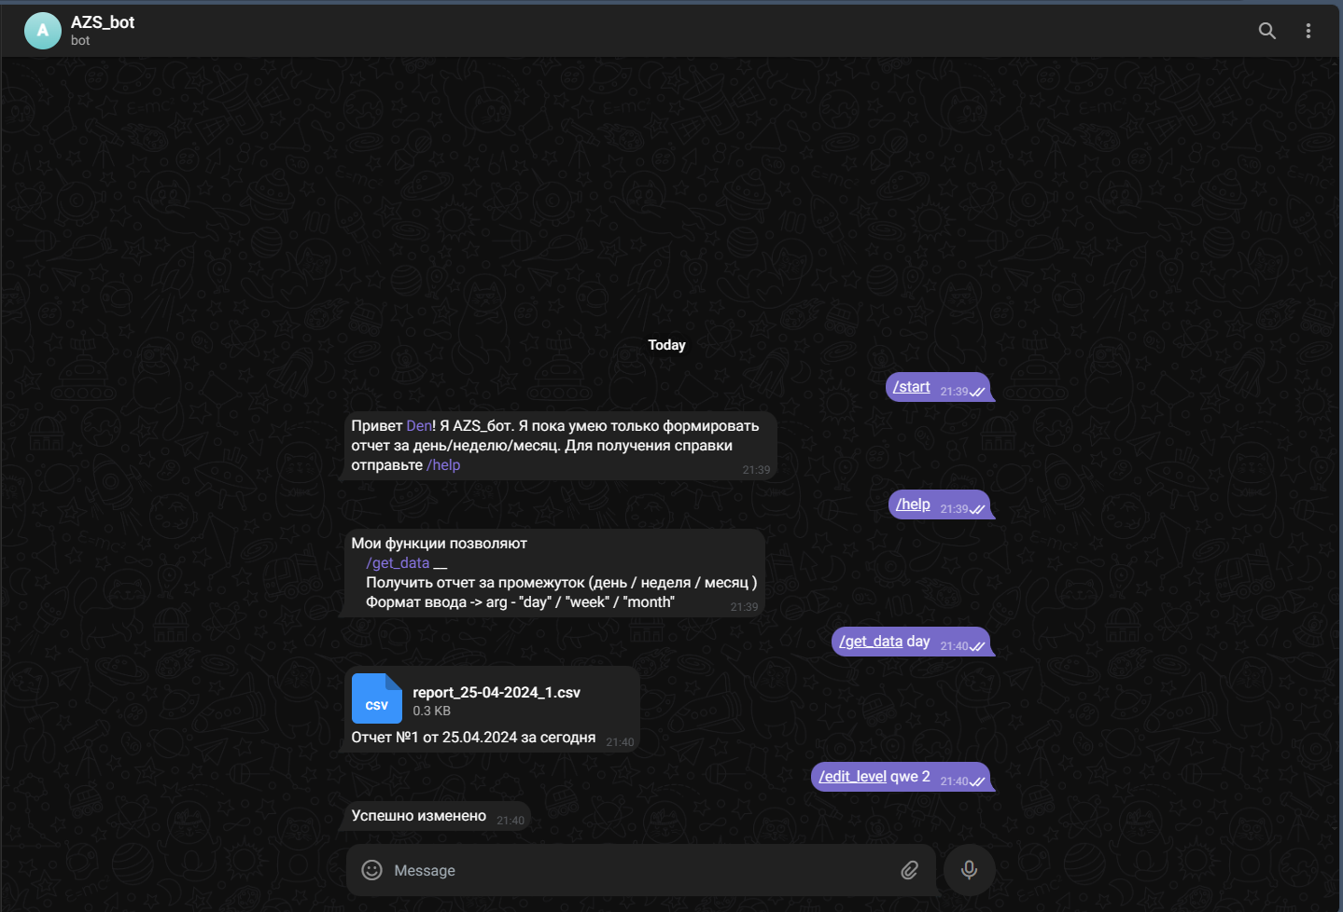
Tg-бот

Slide 11
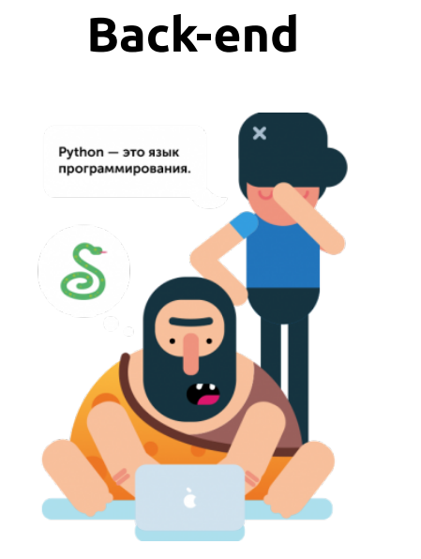
Заключение по проделанной работе
Большинство целей мне
удалось достичь, но всё-таки
остались мелкие недостатки,
исправлением которых я
займусь вместе с разработкой
новых функций и
совершенствованием старых

Slide 12
Немного о перспективах проекта…
Добавить:
Добавление фильтров по работе с таблицей и БД (Добавление фильтров колонки, получение информации о транзакциях отдельного аккаунта или с отдельной АЗС)
Удобную систему отслеживания состояния станции, а именно кодов ошибок и её состояния(онлайн/офлайн)
Усовершенствовать:
Систему редактора уровня доступа
Уровни доступа пользователей
Обработчик возможных ошибок
Сделать систему подгрузки файлов БД более универсальной

Slide 13
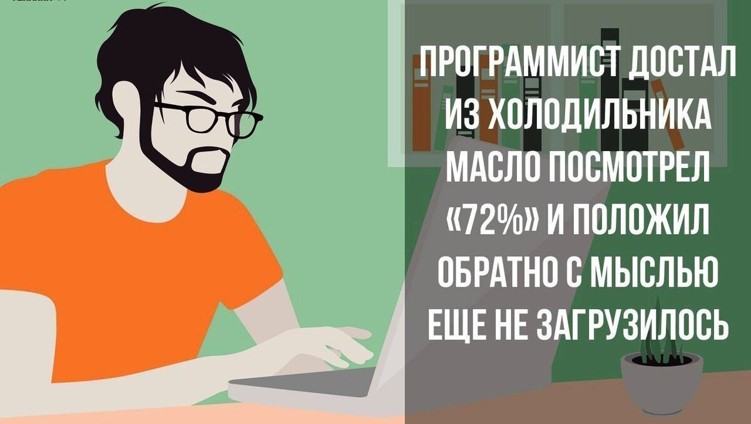
Немного юмора и поехали смотреть работу проекта

Slide 14
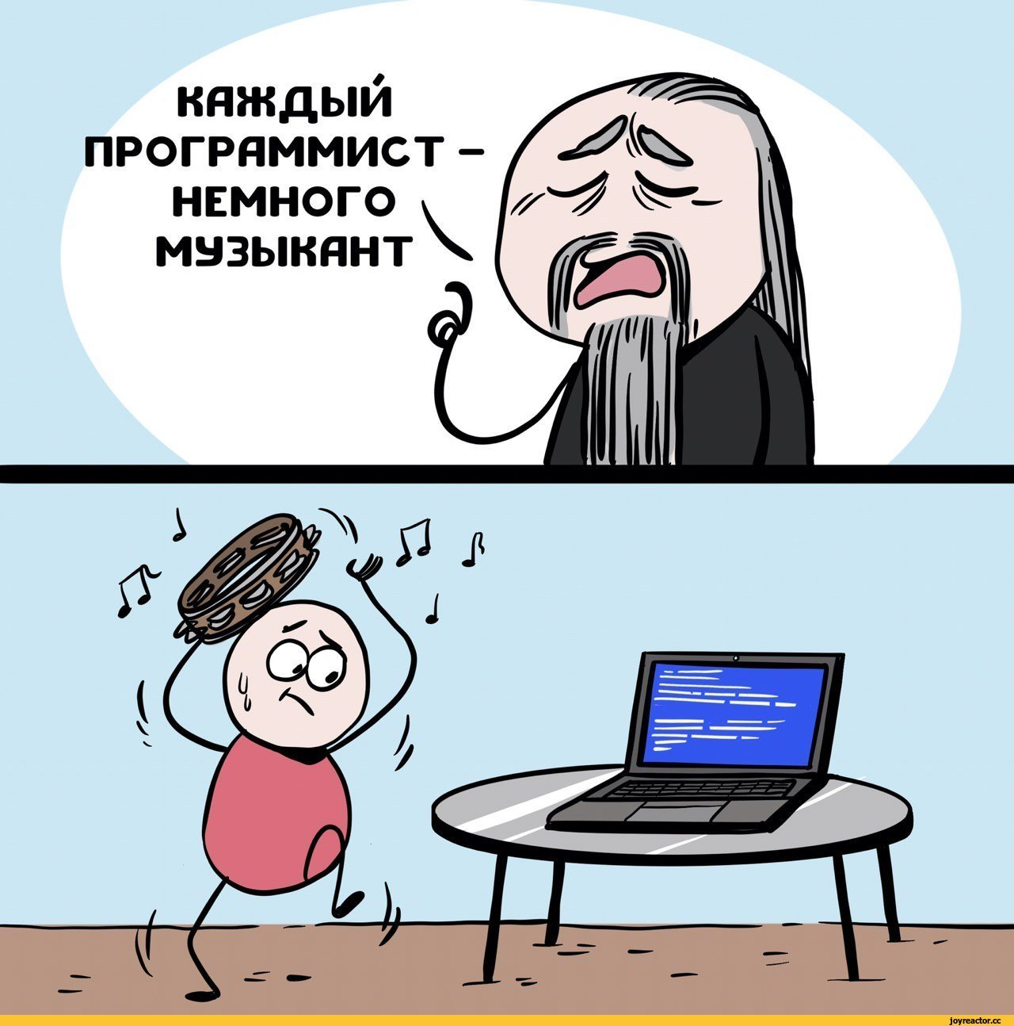
Спасибо за внимание!

